Slide 1

微积分2
曲线积分
与曲面积分
理学院数学系 王玉超

Slide 2
5
对坐标的曲面积分
回顾：
▷ 对坐标的曲面积分的概念与性质；
▷ 对坐标的曲面积分的计算；
▷ 两类曲面积分之间的联系.

Slide 3
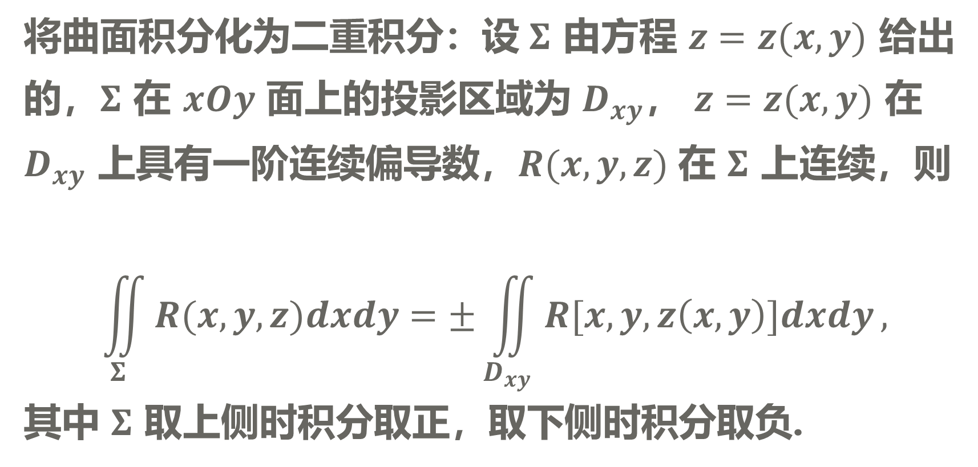
5
对坐标的曲面积分
对坐标的曲面积分的计算
将曲面积分化为二重积分：设 $Σ$ 由方程 $z=z(x,y)$ 给出的，$Σ$ 在 $xOy$ 面上的投影区域为 $D_{xy}$， $z=z(x,y)$ 在 $D_{xy}$ 上具有一阶连续偏导数，$R(x,y,z)$ 在 $Σ$ 上连续，则
$$\iint_{Σ}{R(x,y,z)dxdy}=±\iint_{D_{xy}}{R[x,y,z\left(x,y\right)]dxdy},$$
其中 $Σ$ 取上侧时积分取正，取下侧时积分取负.

Slide 4
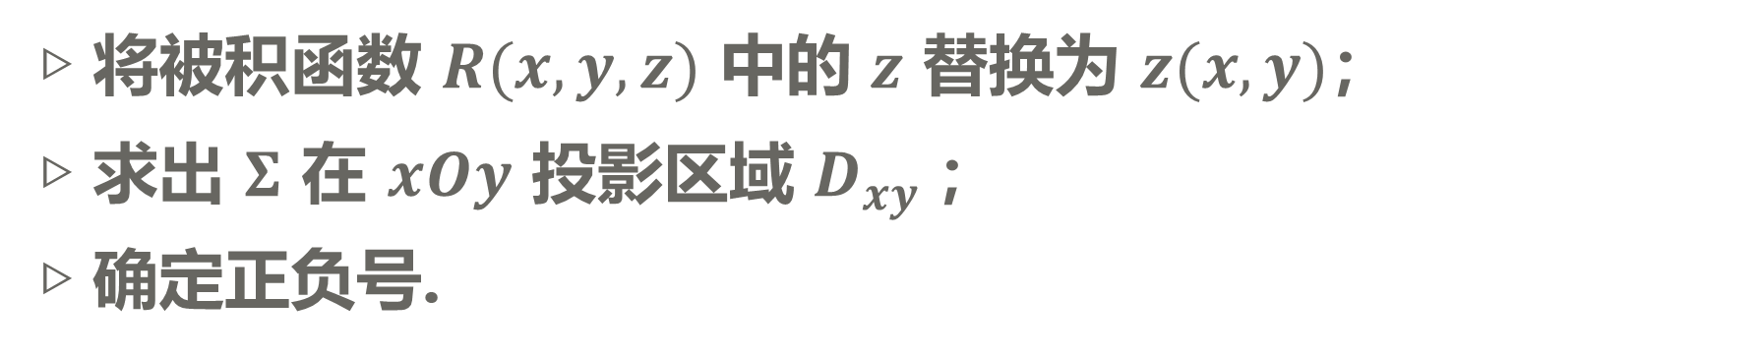
5
对坐标的曲面积分
计算对坐标的曲面积分的步骤：
▷ 将被积函数 $R(x,y,z)$ 中的 $z$ 替换为 $z(x,y)$；
▷ 求出 $Σ$ 在 $xOy$ 投影区域 $D_{xy}$；
▷ 确定正负号.

Slide 5
5
对坐标的曲面积分
曲面积分的计算方法（化为二重积分）：
▷ 统一积分变量：代入曲面方程（方程不同时分片）；
▷ 确定积分区域：把积分曲面投影到相关坐标面；
▷ 积分元素投影：第一类曲面积分为面积投影，第二类曲面积分为有向投影.
▷ 二重积分是第二类曲面积分的特殊情况.

Slide 6
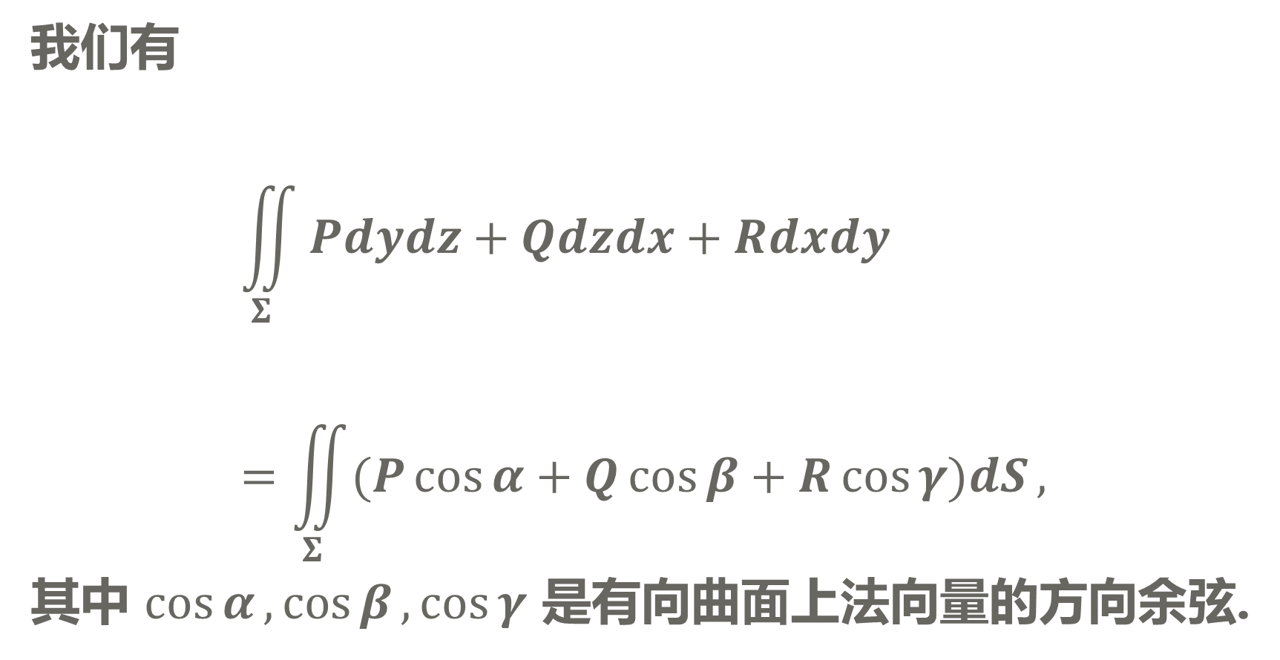
5
对坐标的曲面积分
两类曲面积分之间的联系
我们有
$$\iint_{Σ}{Pdydz+Qdzdx+Rdxdy}=\iint_{Σ}{(P\cos{α}+Q\cos{β}+R\cos{γ})dS},$$
其中 $\cos{α},\cos{β},\cos{γ}$ 是有向曲面上法向量的方向余弦.

Slide 7
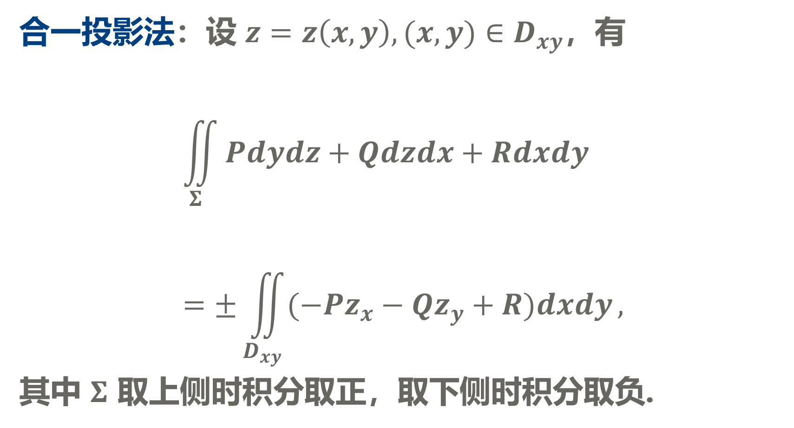
5
对坐标的曲面积分
合一投影法：设 $z=z\left(x,y\right),(x,y)∈D_{xy}$，有
$$\iint_{Σ}{Pdydz+Qdzdx+Rdxdy}=±\iint_{D_{xy}}{(−Pz_{x}−Qz_{y}+R)dxdy},$$
其中 $Σ$ 取上侧时积分取正，取下侧时积分取负.

Slide 8
第六节
高斯公式

Slide 9
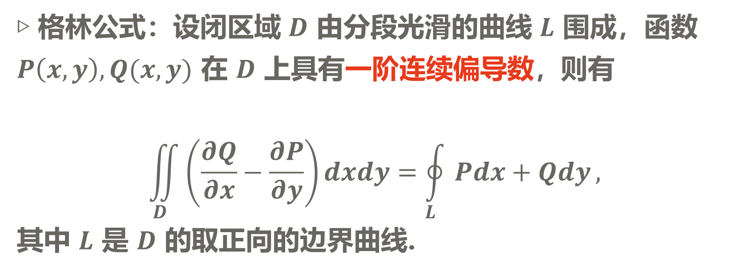
6
高斯公式
▷ 格林公式：设闭区域 $D$ 由分段光滑的曲线 $L$ 围成，函数 $P\left(x,y\right),Q(x,y)$ 在 $D$ 上具有一阶连续偏导数，则有
$$\iint_{D}{\left(\frac{∂Q}{∂x}−\frac{∂P}{∂y}\right)dxdy}=\oint_{L}{Pdx+Qdy},$$
其中 $L$ 是 $D$ 的取正向的边界曲线.

Slide 10
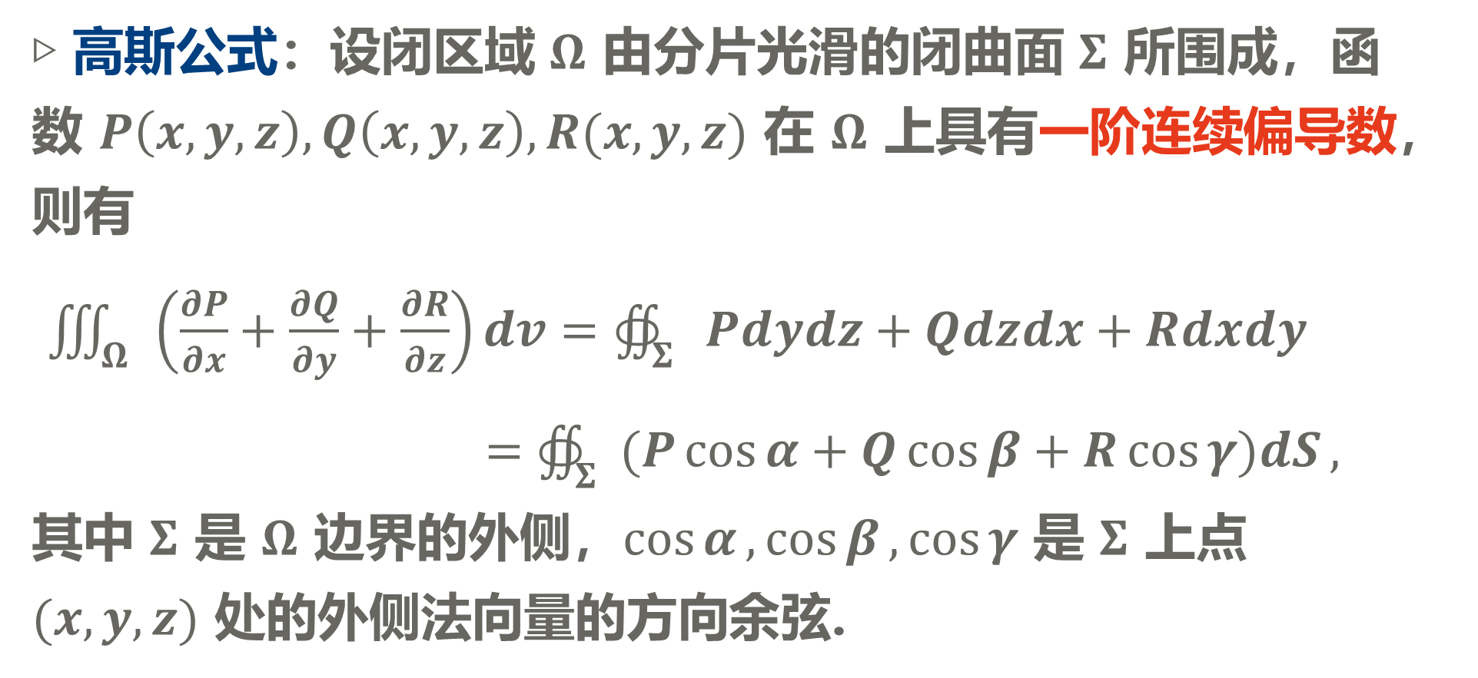
6
高斯公式
一、高斯公式
▷ 高斯公式：设闭区域 $Ω$ 由分片光滑的闭曲面 $Σ$ 所围成，函数 $P\left(x,y,z\right),Q\left(x,y,z\right),R(x,y,z)$ 在 $Ω$ 上具有一阶连续偏导数，则有
$\iiint_{Ω}{\left(\frac{∂P}{∂x}+\frac{∂Q}{∂y}+\frac{∂R}{∂z}\right)dv}=∯_{Σ}{Pdydz+Qdzdx+Rdxdy}$
$=∯_{Σ}{(P\cos{α}+Q\cos{β}+R\cos{γ})dS},$
其中 $Σ$ 是 $Ω$ 边界的外侧，$\cos{α},\cos{β},\cos{γ}$ 是 $Σ$ 上点 $(x,y,z)$ 处的外侧法向量的方向余弦.

Slide 11
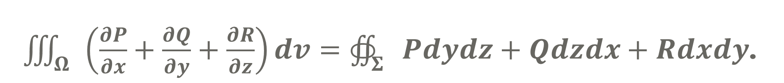
6
高斯公式
$\iiint_{Ω}{\left(\frac{∂P}{∂x}+\frac{∂Q}{∂y}+\frac{∂R}{∂z}\right)dv}=∯_{Σ}{Pdydz+Qdzdx+Rdxdy}$.

Slide 12
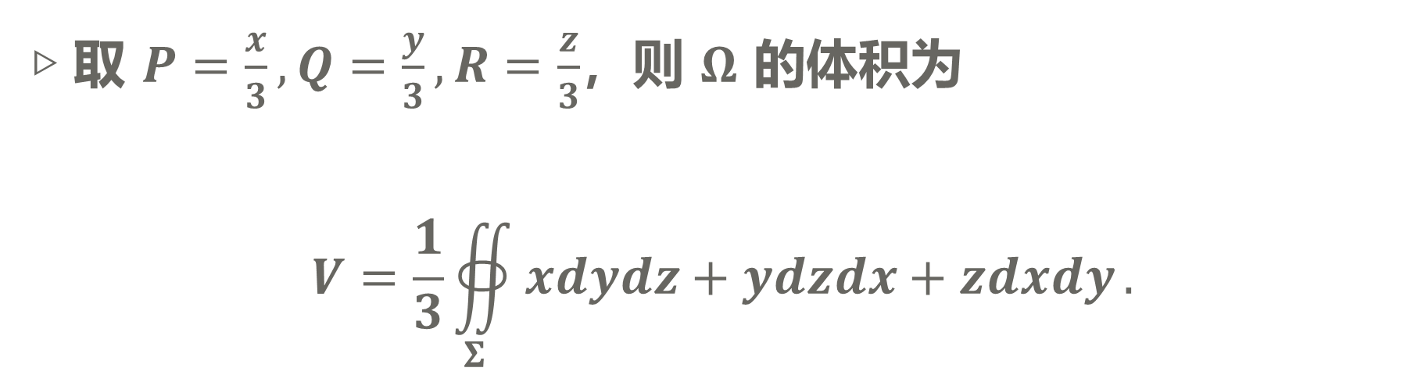
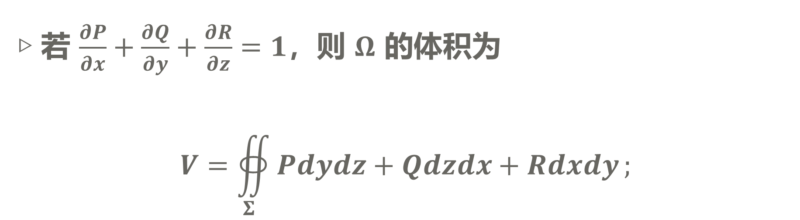
6
高斯公式
▷ 若 $\frac{∂P}{∂x}+\frac{∂Q}{∂y}+\frac{∂R}{∂z}=1$，则 $Ω$ 的体积为
$$V=∯_{Σ}{Pdydz+Qdzdx+Rdxdy};$$
▷ 取 $P=\frac{x}{3},Q=\frac{y}{3},R=\frac{z}{3}$，则 $Ω$ 的体积为
$$V=\frac{1}{3}∯_{Σ}{xdydz+ydzdx+zdxdy}.$$

Slide 13
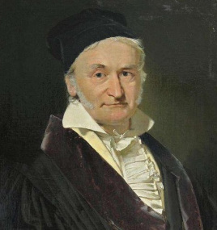
6
高斯公式
高斯(1777-1855)，德国著名数学家、物理学家、天文学家、几何学家，大地测量学家。享有“数学王子”的美誉。
▷ 正十七边形的尺规作图；
▷ 博士论文：代数基本定理；
▷ 献身科学，追求完美.

Slide 14
6
高斯公式
“宁可发表少些，但要的是成熟的结果.”
“假如别人和我一样专心和持久的思考数学真理，他也会作出同样的发现.”

Slide 15
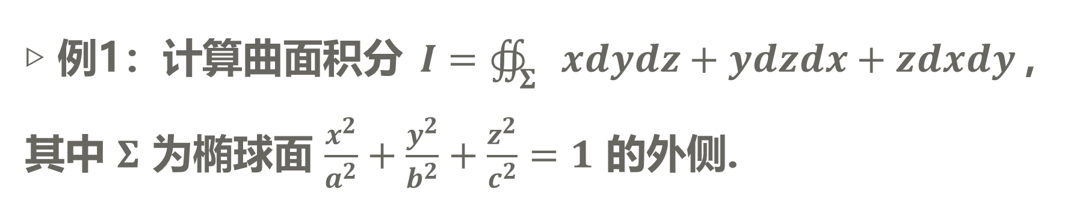
6
高斯公式
▷ 例1：计算曲面积分 $I=∯_{Σ}{xdydz+ydzdx+zdxdy}$，其中 $Σ$ 为椭球面 $\frac{x^{2}}{a^{2}}+\frac{y^{2}}{b^{2}}+\frac{z^{2}}{c^{2}}=1$ 的外侧.

Slide 16
6
高斯公式
▷ 例1：计算曲面积分 $I=∯_{Σ}{xdydz+ydzdx+zdxdy}$，其中 $Σ$ 为椭球面 $\frac{x^{2}}{a^{2}}+\frac{y^{2}}{b^{2}}+\frac{z^{2}}{c^{2}}=1$ 的外侧.
▷ $4πabc.$
▷ 利用高斯公式或合一投影法.

Slide 17
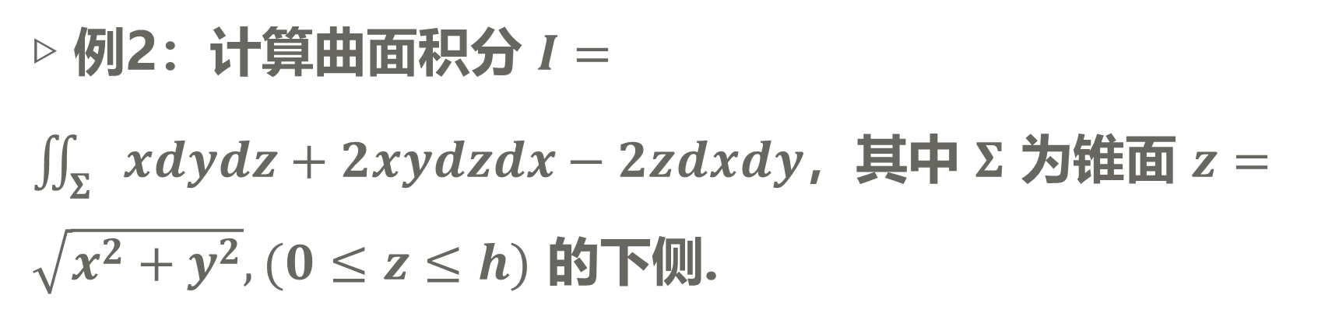
6
高斯公式
▷ 例2：计算曲面积分 $I=\iint_{Σ}{xdydz+2xydzdx−2zdxdy}$，其中 $Σ$ 为锥面 $z=\sqrt{x^{2}+y^{2}},(0≤z≤h)$ 的下侧.

Slide 18
6
高斯公式
▷ 例2：计算曲面积分 $I=\iint_{Σ}{xdydz+2xydzdx−2zdxdy}$，其中 $Σ$ 为锥面 $z=\sqrt{x^{2}+y^{2}},(0≤z≤h)$ 的下侧.
▷ $\frac{5}{3}πh^{3}.$
▷ 需要加一块曲面使之成为封闭曲面.

Slide 19

6
高斯公式
▷ 当积分曲面 $Σ$ 不封闭时，与格林公式类似，可对 $Σ$ 作封闭化处理；
▷ 若考虑封闭曲面的内侧，应在三重积分前加负号；
▷ 要求 $P,Q,R$ 在 $Ω$ 内具有一阶连续偏导数！

Slide 20
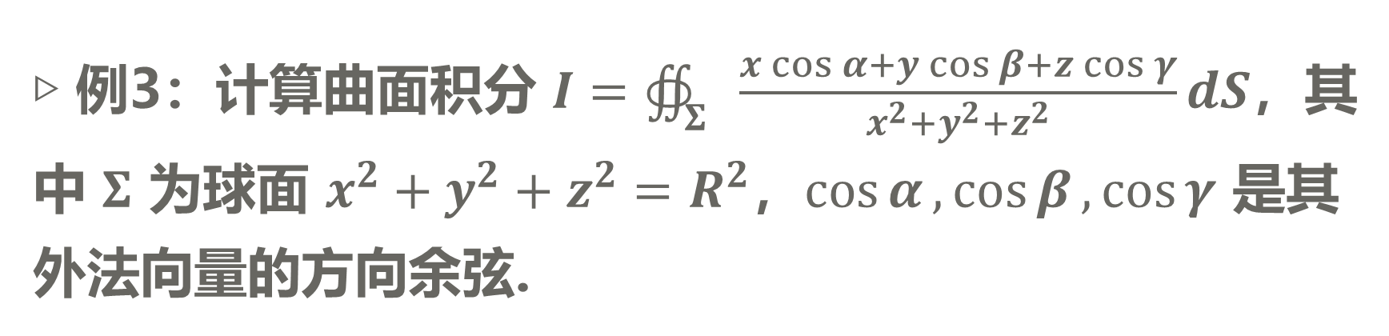
6
高斯公式
▷ 例3：计算曲面积分 $I=∯_{Σ}{\frac{x\cos{α}+y\cos{β}+z\cos{γ}}{x^{2}+y^{2}+z^{2}}dS}$，其中 $Σ$ 为球面 $x^{2}+y^{2}+z^{2}=R^{2}$，$\cos{α},\cos{β},\cos{γ}$ 是其外法向量的方向余弦.

Slide 21
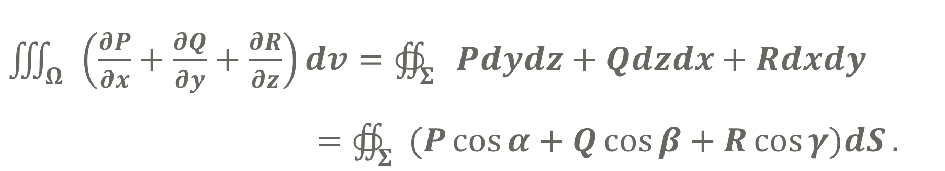
6
高斯公式
▷ 例3：计算曲面积分 $I=∯_{Σ}{\frac{x\cos{α}+y\cos{β}+z\cos{γ}}{x^{2}+y^{2}+z^{2}}dS}$，其中 $Σ$ 为球面 $x^{2}+y^{2}+z^{2}=R^{2}$，$\cos{α},\cos{β},\cos{γ}$ 是其外法向量的方向余弦.
$\iiint_{Ω}{\left(\frac{∂P}{∂x}+\frac{∂Q}{∂y}+\frac{∂R}{∂z}\right)dv}=∯_{Σ}{Pdydz+Qdzdx+Rdxdy}$
$=∯_{Σ}{(P\cos{α}+Q\cos{β}+R\cos{γ})dS}.$
▷ $4πR.$
▷ 先代入 $x^{2}+y^{2}+z^{2}=R^{2}.$

Slide 22
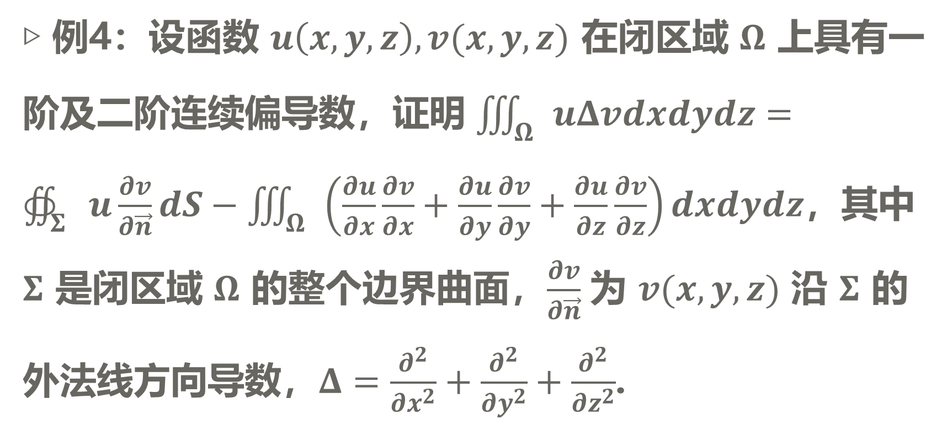
6
高斯公式
▷ 例4：设函数 $u\left(x,y,z\right),v(x,y,z)$ 在闭区域 $Ω$ 上具有一阶及二阶连续偏导数，证明 $\iiint_{Ω}{uΔvdxdydz}=∯_{Σ}{u\frac{∂v}{∂\vec{n}}dS}−\iiint_{Ω}{\left(\frac{∂u}{∂x}\frac{∂v}{∂x}+\frac{∂u}{∂y}\frac{∂v}{∂y}+\frac{∂u}{∂z}\frac{∂v}{∂z}\right)dxdydz}$，其中 $Σ$ 是闭区域 $Ω$ 的整个边界曲面，$\frac{∂v}{∂\vec{n}}$ 为 $v(x,y,z)$ 沿 $Σ$ 的外法线方向导数，$Δ=\frac{∂^{2}}{∂x^{2}}+\frac{∂^{2}}{∂y^{2}}+\frac{∂^{2}}{∂z^{2}}$.
▷ 该公式称为格林第一公式.

Slide 23
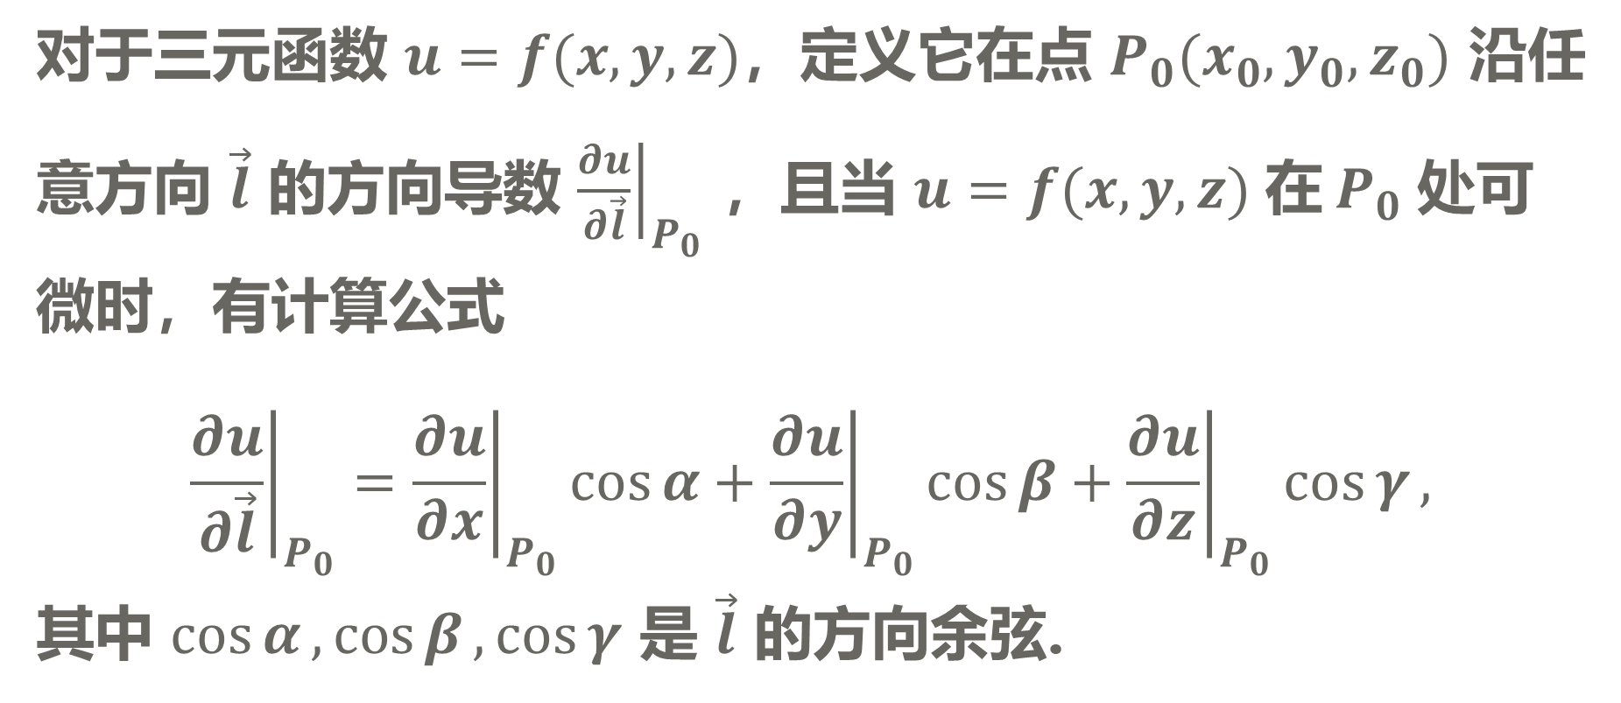
6
高斯公式
对于三元函数 $u=f(x,y,z)$，定义它在点 $P_{0}(x_{0},y_{0},z_{0})$ 沿任意方向 $\vec{l}$ 的方向导数 ${\left.\frac{∂u}{∂\vec{l}}\right|}_{P_{0}}$ ，且当 $u=f(x,y,z)$ 在 $P_{0}$ 处可微时，有计算公式
$${\left.\frac{∂u}{∂\vec{l}}\right|}_{P_{0}}={\left.\frac{∂u}{∂x}\right|}_{P_{0}}\cos{α}+{\left.\frac{∂u}{∂y}\right|}_{P_{0}}\cos{β}+{\left.\frac{∂u}{∂z}\right|}_{P_{0}}\cos{γ},$$
其中 $\cos{α},\cos{β},\cos{γ}$ 是 $\vec{l}$ 的方向余弦.

Slide 24
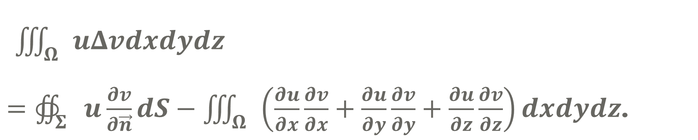
6
高斯公式
$\iiint_{Ω}{uΔvdxdydz}$
$=∯_{Σ}{u\frac{∂v}{∂\vec{n}}dS}−\iiint_{Ω}{\left(\frac{∂u}{∂x}\frac{∂v}{∂x}+\frac{∂u}{∂y}\frac{∂v}{∂y}+\frac{∂u}{∂z}\frac{∂v}{∂z}\right)dxdydz}$.

Slide 25
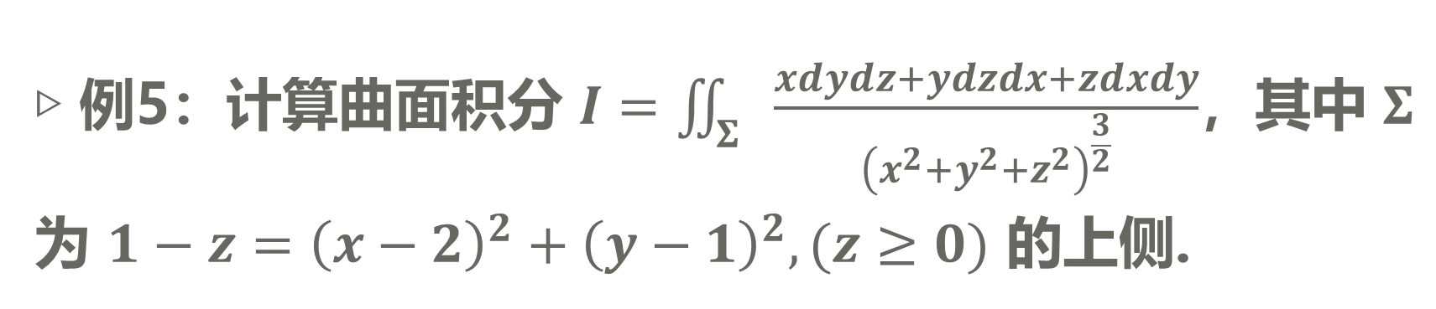
6
高斯公式
▷ 例5：计算曲面积分 $I=\iint_{Σ}{\frac{xdydz+ydzdx+zdxdy}{{\left(x^{2}+y^{2}+z^{2}\right)}^{\frac{3}{2}}}}$，其中 $Σ$ 为 $1−z={\left(x−2\right)}^{2}+{\left(y−1\right)}^{2},(z≥0)$ 的上侧.

Slide 26
6
高斯公式
▷ 例5：计算曲面积分 $I=\iint_{Σ}{\frac{xdydz+ydzdx+zdxdy}{{\left(x^{2}+y^{2}+z^{2}\right)}^{\frac{3}{2}}}}$，其中 $Σ$ 为 $1−z={\left(x−2\right)}^{2}+{\left(y−1\right)}^{2},(z≥0)$ 的上侧.
▷ $0.$
▷ 需要加一块曲面使之成为封闭曲面.

Slide 27
6
高斯公式
小结：
▷ 高斯公式.

Slide 28
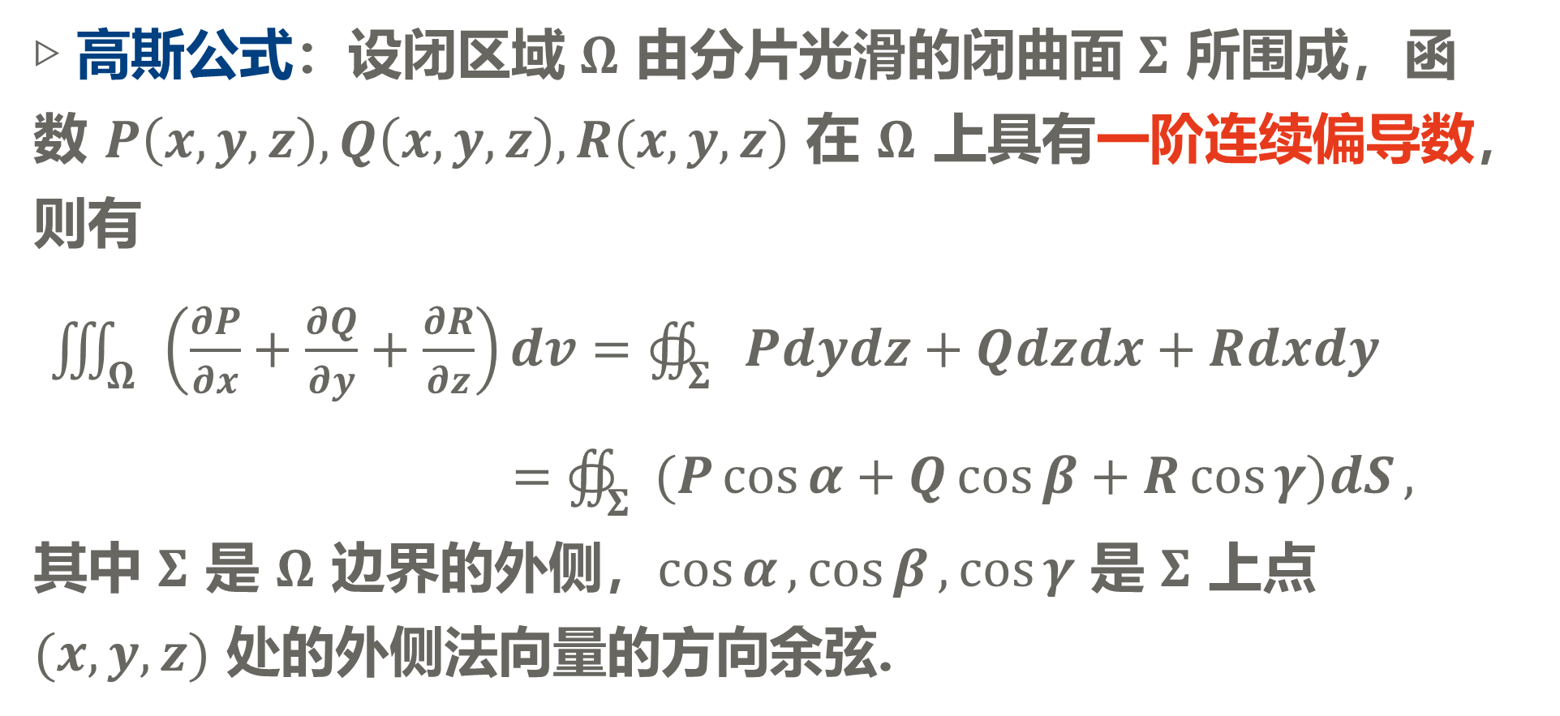
6
高斯公式
▷ 高斯公式：设闭区域 $Ω$ 由分片光滑的闭曲面 $Σ$ 所围成，函数 $P\left(x,y,z\right),Q\left(x,y,z\right),R(x,y,z)$ 在 $Ω$ 上具有一阶连续偏导数，则有
$\iiint_{Ω}{\left(\frac{∂P}{∂x}+\frac{∂Q}{∂y}+\frac{∂R}{∂z}\right)dv}=∯_{Σ}{Pdydz+Qdzdx+Rdxdy}$
$=∯_{Σ}{(P\cos{α}+Q\cos{β}+R\cos{γ})dS},$
其中 $Σ$ 是 $Ω$ 边界的外侧，$\cos{α},\cos{β},\cos{γ}$ 是 $Σ$ 上点 $(x,y,z)$ 处的外侧法向量的方向余弦.

Slide 29
6
高斯公式
作业：P255 习题9-6(A) 1(2)(4)(6).
习题9-6(B) 1.

Slide 30

0
网络视频
https://www.bilibili.com/video/BV1z441147rL
温馨提示：此视频框在点击“上传手机课件”时会进行转换，用手机进行观看时则会变为可点击的视频。此视频框可被拖动移位和修改大小

